Slide 1

BẢO HIỂM XÃ HỘI THÀNH PHỐ HÀ NỘI
BẢO HIỂM XÃ HỘI QUẬN LONG BIÊN
HƯỚNG DẪN TẠO TÀI KHOẢN
GIAO DỊCH ĐIỆN TỬ CÁ NHÂN VÀ CÀI ĐẶT ỨNG DỤNG BẢO HIỂM XÃ HỘI SỐ (VssID)
Tháng 3 năm 2021

Slide 2
Căn cứ pháp lý
1. Nghị định số 166/2016/NĐ-CP ngày 24 tháng 12 năm 2016 của Chính phủ quy định về giao dịch điện tử trong lĩnh vực bảo hiểm xã hội, bảo hiểm y tế và bảo hiểm thất nghiệp, có hiệu lực kể từ ngày 01 tháng 3 năm 2017, được sửa đổi, bổ sung bởi: Nghị định số 140/2018/NĐ-CP ngày 08 tháng 10 năm 2018 của Chính phủ sửa đổi, bổ sung các Nghị định liên quan đến điều kiện đầu tư kinh doanh và thủ tục hành chính thuộc phạm vi quản lý nhà nước của Bộ Lao động - Thương binh và Xã hội, có hiệu lực kể từ ngày 08 tháng 10 năm 2018
2. Nghị định 146/2018/NĐ-CP ngày 17/10/2018 của Chính phủ Quy định chi tiết và hướng dẫn biện pháp thi hành một số điều của Luật BHYT

Slide 3
Căn cứ pháp lý
3. Công văn số 2659/BHXH-CNTT ngày 21/8/2020 của BHXH Việt Nam về việc triển khai thực hiện đăng ký sử dụng giao dịch điện tử cá nhân
4. Công văn số 3717/BHXH-CNTT ngày 25/11/2020 của Bảo hiểm xã hội Việt Nam về triển khai ứng dụng VssID
5. Công văn số 776/UBND-KGVX ngày 18/3/2021 của Ủy ban nhân dân thành phố Hà Nội về việc triển khai ứng dụng VssID-Bảo hiểm xã hội số
6. Công văn số 435/UBND-BHXH ngày 17/03/2021 của UBND quận Long Biên về việc triển khai ứng dụng VssID – Bảo hiểm xã hội số.
7. Công văn số 1084/BHXH-QLT ngày 09/3/2021 của BHXH TP Hà Nội về việc cài đặt ứng dụng VssID.

Slide 4
Dịch vụ công trực tuyến là gì ?
1. Định nghĩa:
Dịch vụ công trực tuyến là dịch vụ hành chính công và các dịch vụ khác của cơ quan nhà nước được cung cấp cho các tổ chức, cá nhân trên môi trường mạng. ... Kết quả thủ tục hành chính sau khi hoàn thiện được gửi trực tiếp hoặc qua đường bưu điện đến tổ chức, cá nhân.
2. Muốn thực hiện dịch vụ công trực tuyến cần gì:
- Có tài khoản giao dịch điện tử của tổ chức/ cá nhân
- Có môi trường mạng internet để thực hiện dịch vụ công qua máy tính cá nhân hoặc thiết bị di động thông minh (Smartphone)

Slide 5




Ứng dụng VssID – Bảo hiểm xã hội số
Bảo hiểm xã hội số (VssID) là ứng dụng trên nền tảng thiết bị di động thông minh (smartphone) của BHXH Việt Nam, giúp người tham gia BHXH, BHYT tiếp cận thông tin, thực hiện các dịch vụ công, từng bước thực hiện việc thay thế Sổ BHXH, Thẻ BHYT giấy.

Slide 6
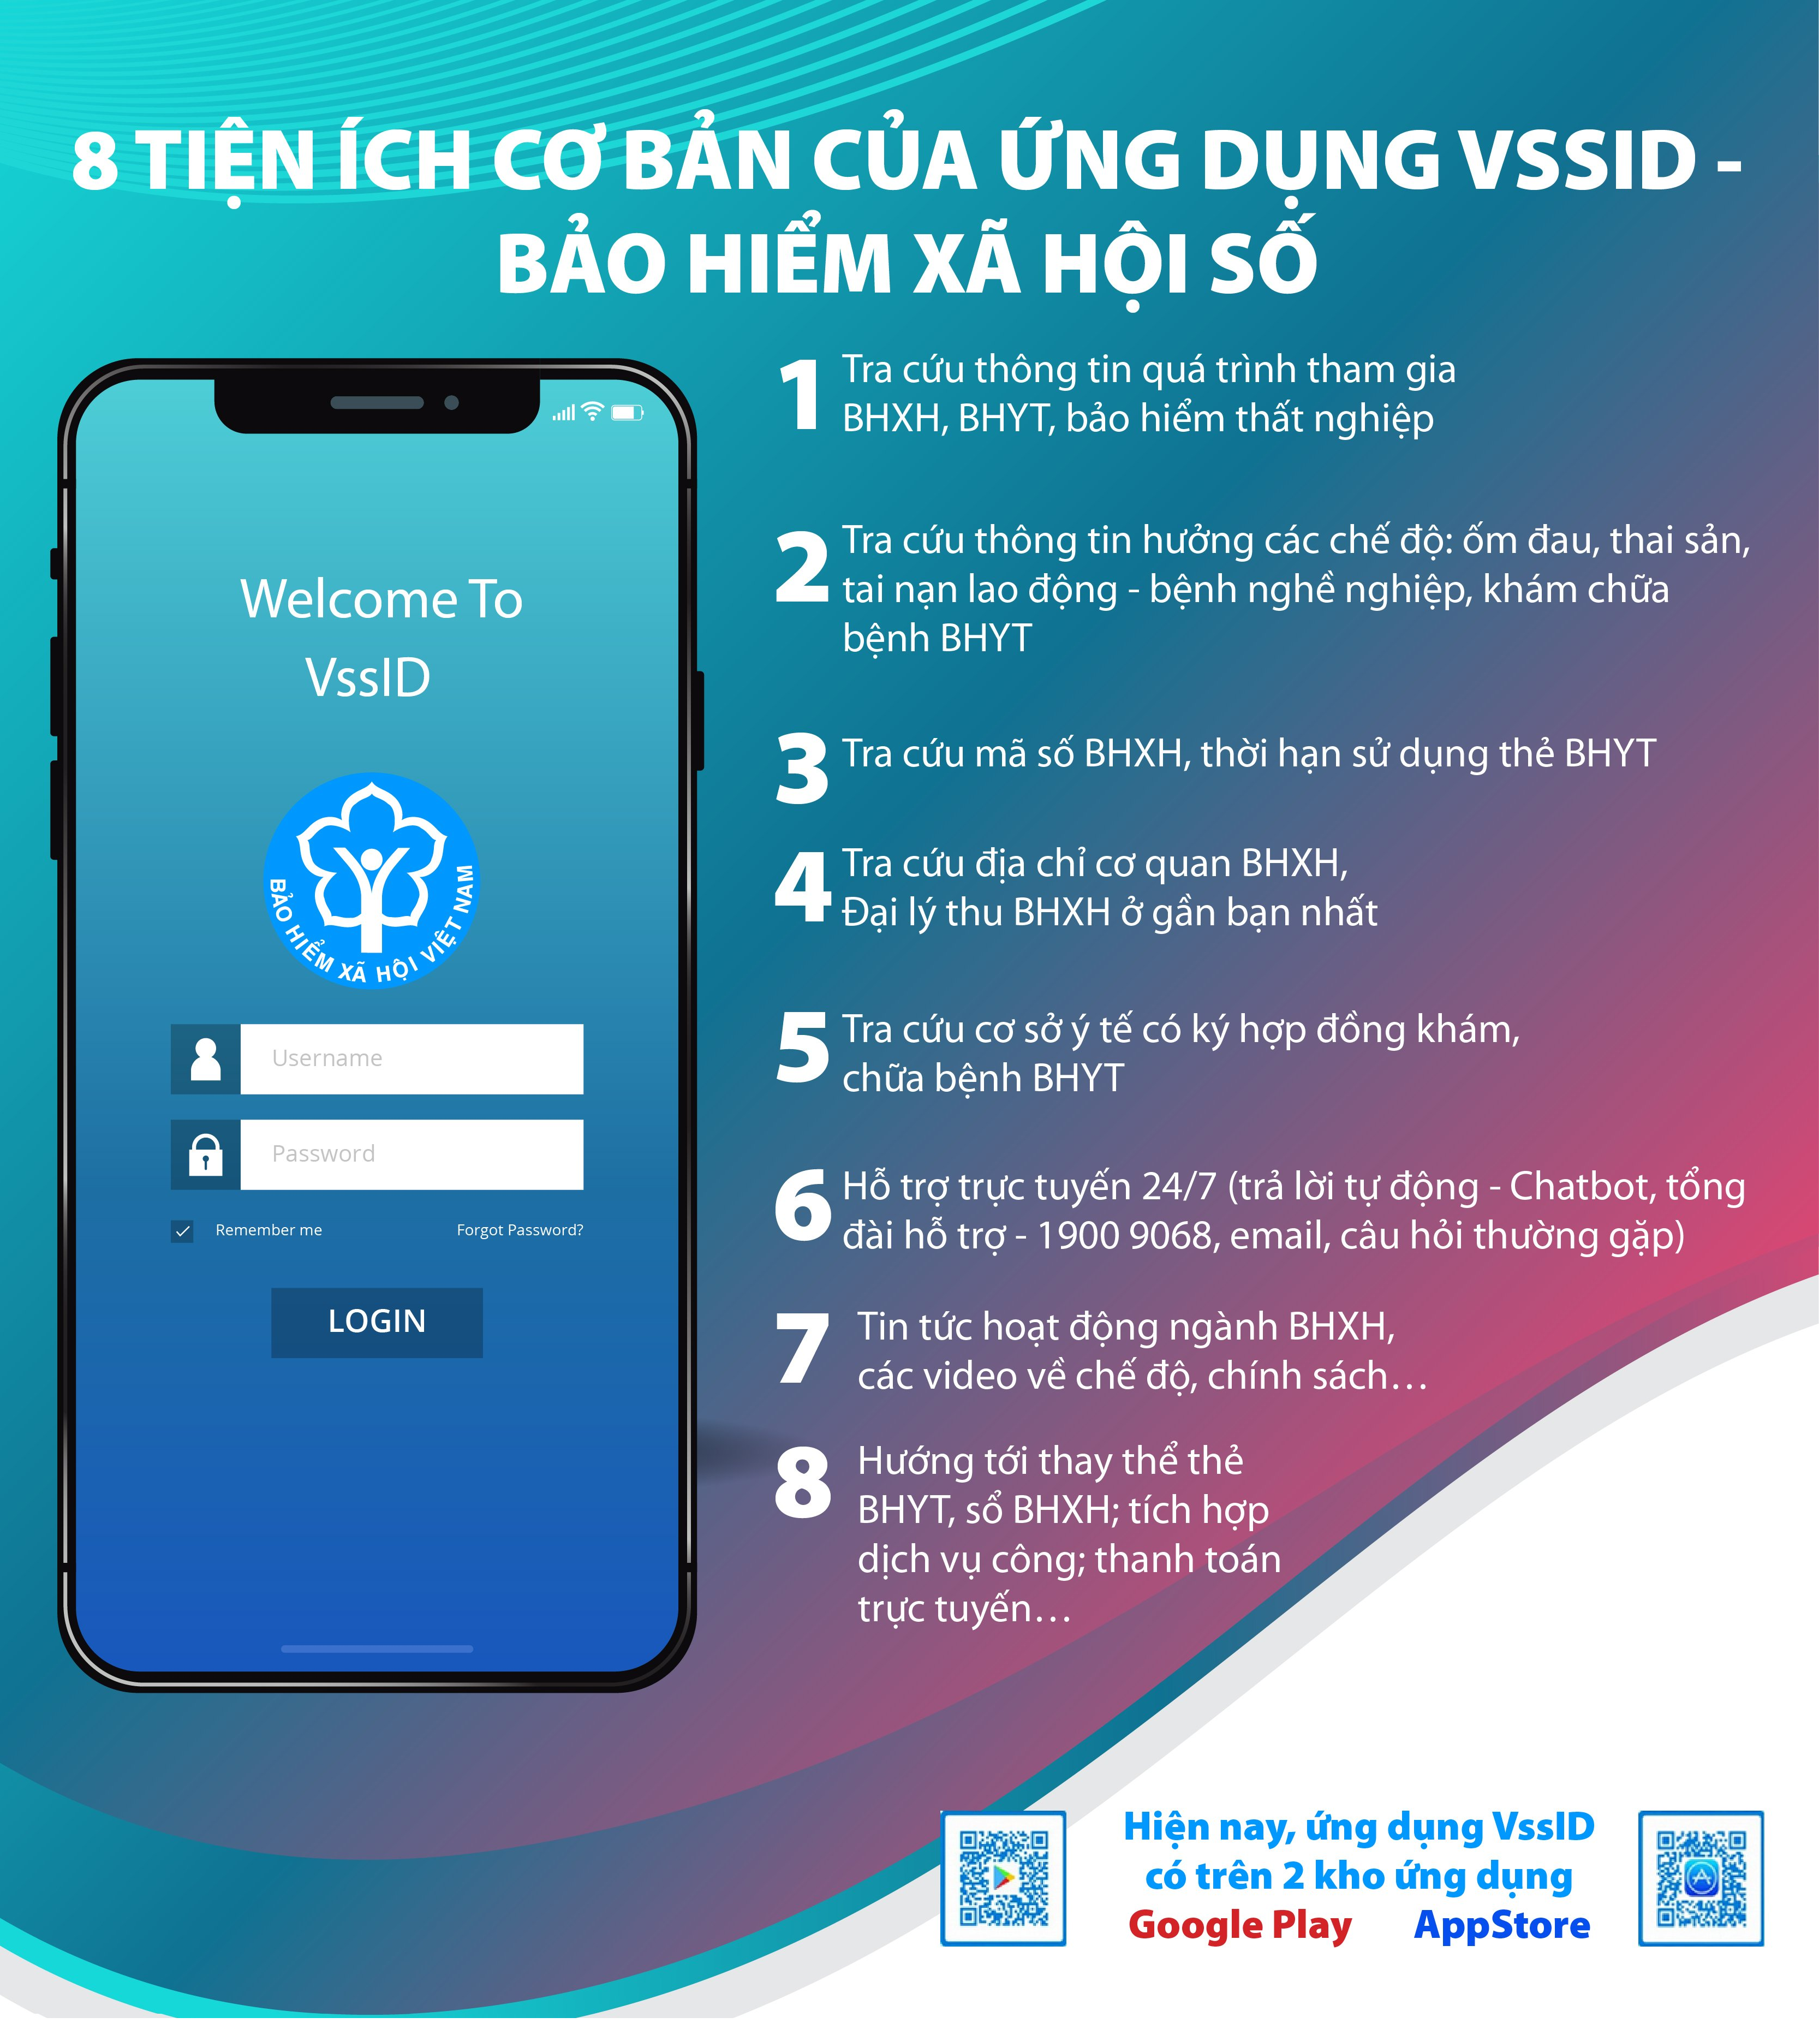
Tiện ích trên Ứng dụng VssID

Slide 7



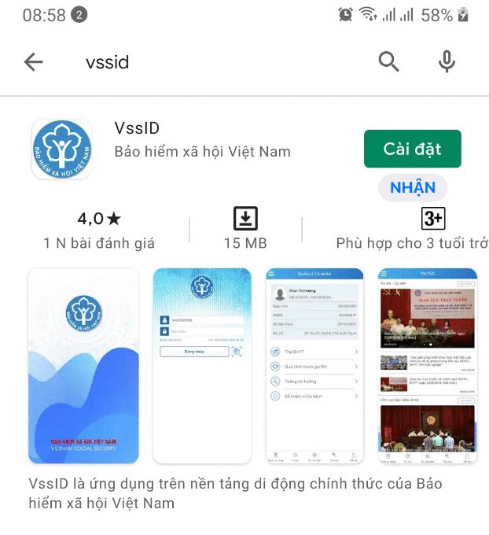
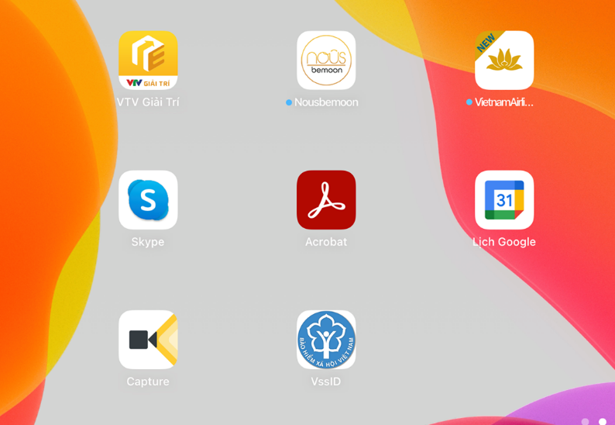
HƯỚNG DẪN CÀI ĐẶT ỨNG DỤNG VSSID TRÊN THIẾT BỊ DI ĐỘNG
Bước 1: Tải ứng dụng VssID trên điện thoại thông minh
Đối với điện thoại Hệ điều hành Android từ Android 4.1 trở lên (các máy như Samsung, OPPO, SONY, ...):
Truy cập ứng dụng CH PLAY hoặc PLAY STORE như hình
CH PLAY/GOOGLE PLAY
Đối với các máy Hệ điều hành IOS từ 9.0 trở lên (các máy iPhone): Truy cập ứng dụng App Store như hình
Bước 2: Tìm ứng dụng theo ký tự “VSSID” → Ấn vào nút “Cài đặt” hoặc “Nhận” → Cài đặt xong ứng dụng VssID
APP STORE
Sau khi cài đặt xong, trên màn hình sẽ có
ứng dụng VssID

Slide 8
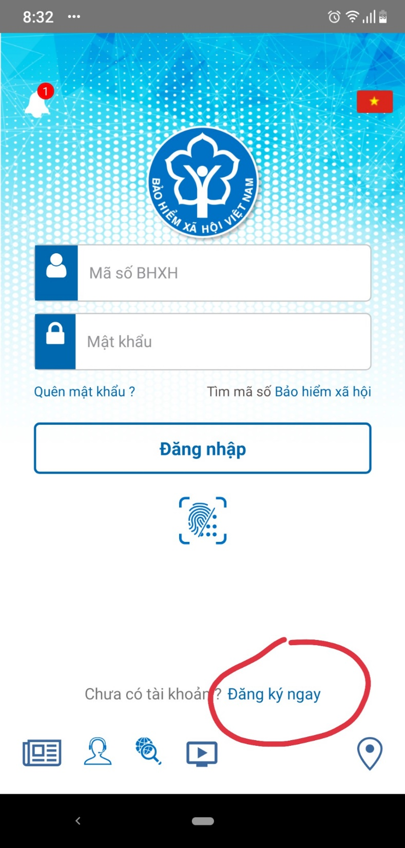

Slide 9
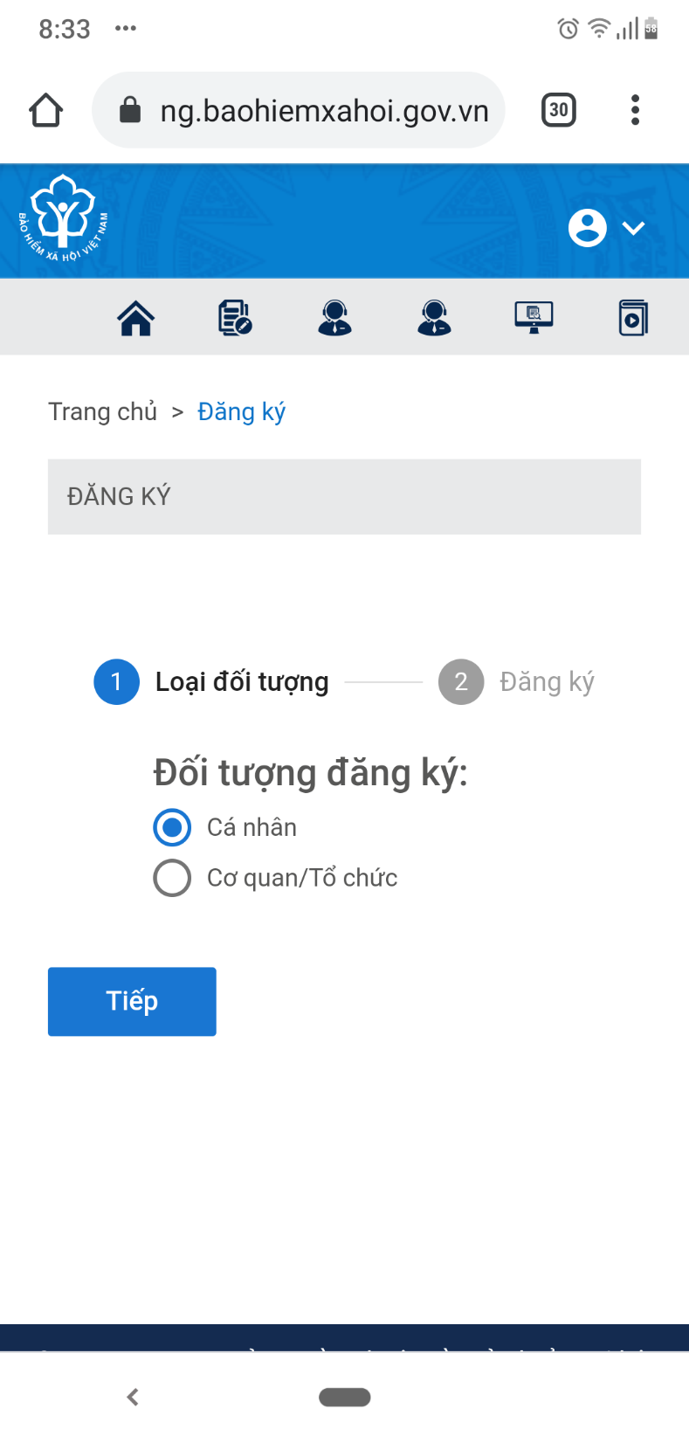

Slide 10
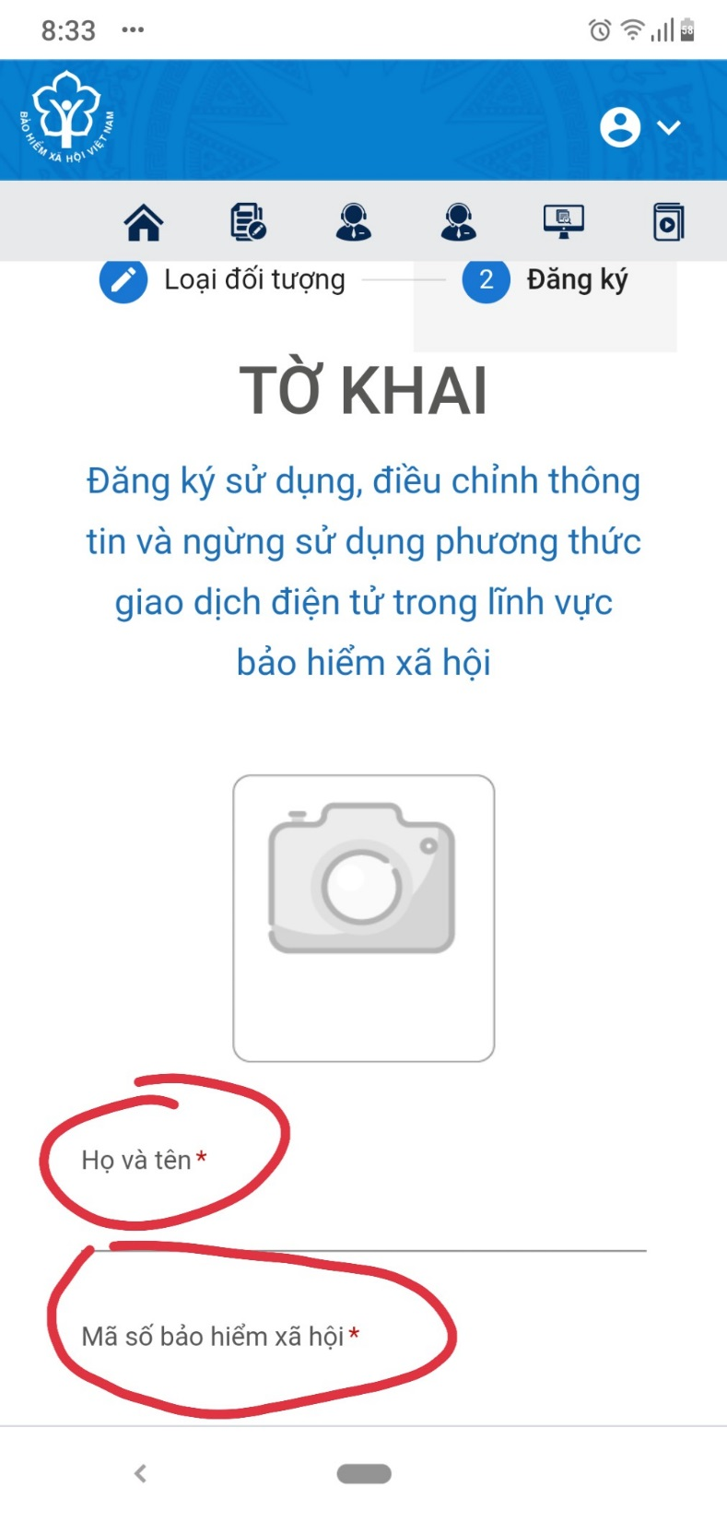

Slide 11
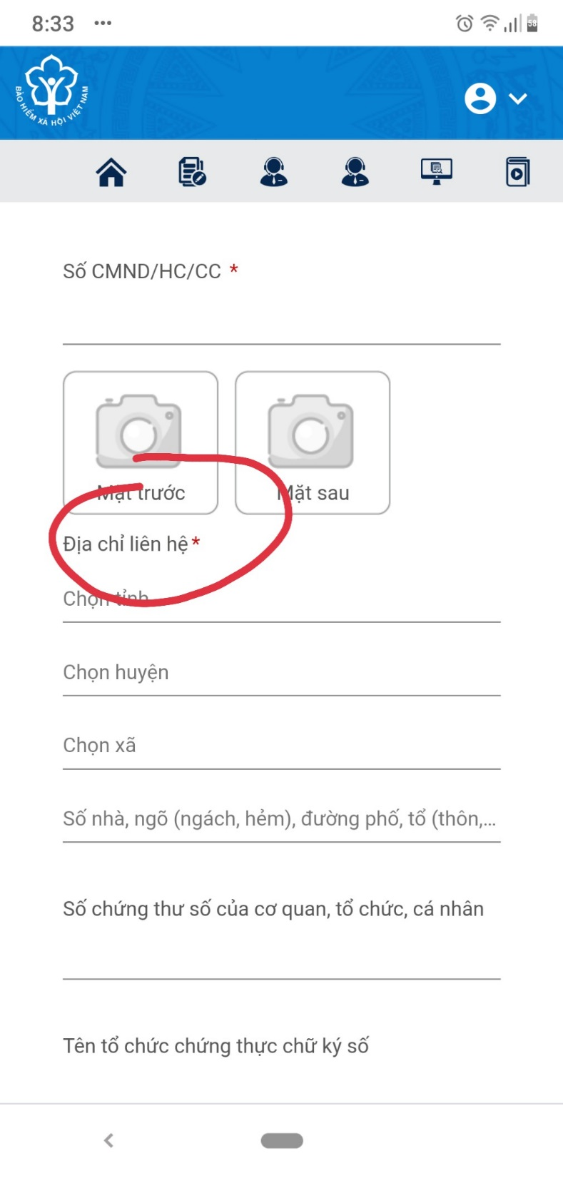

Slide 12
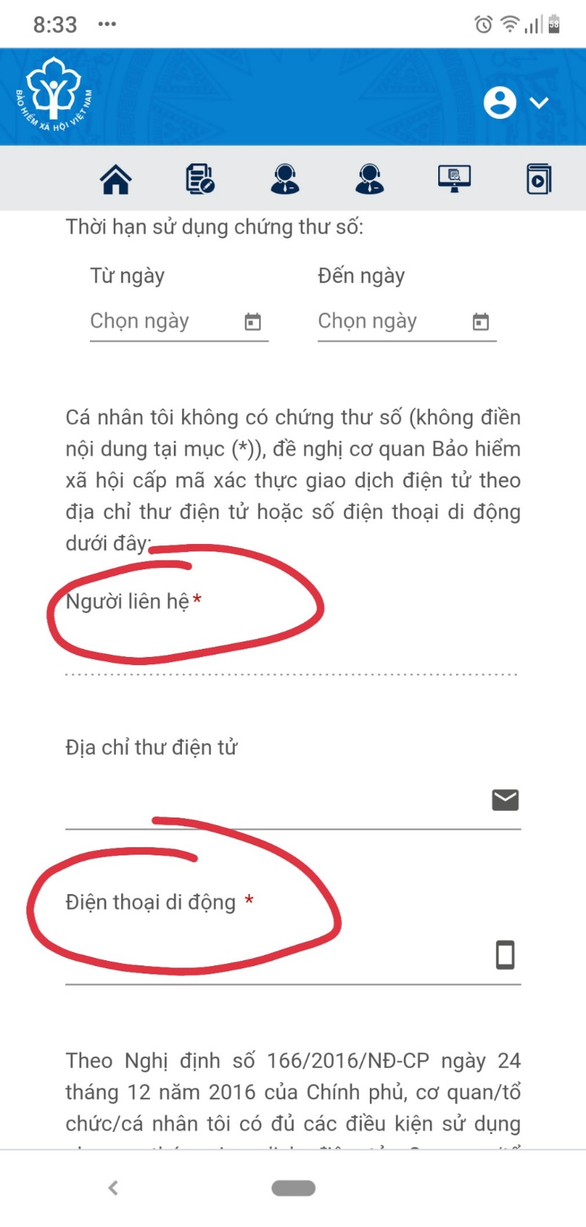

Slide 13
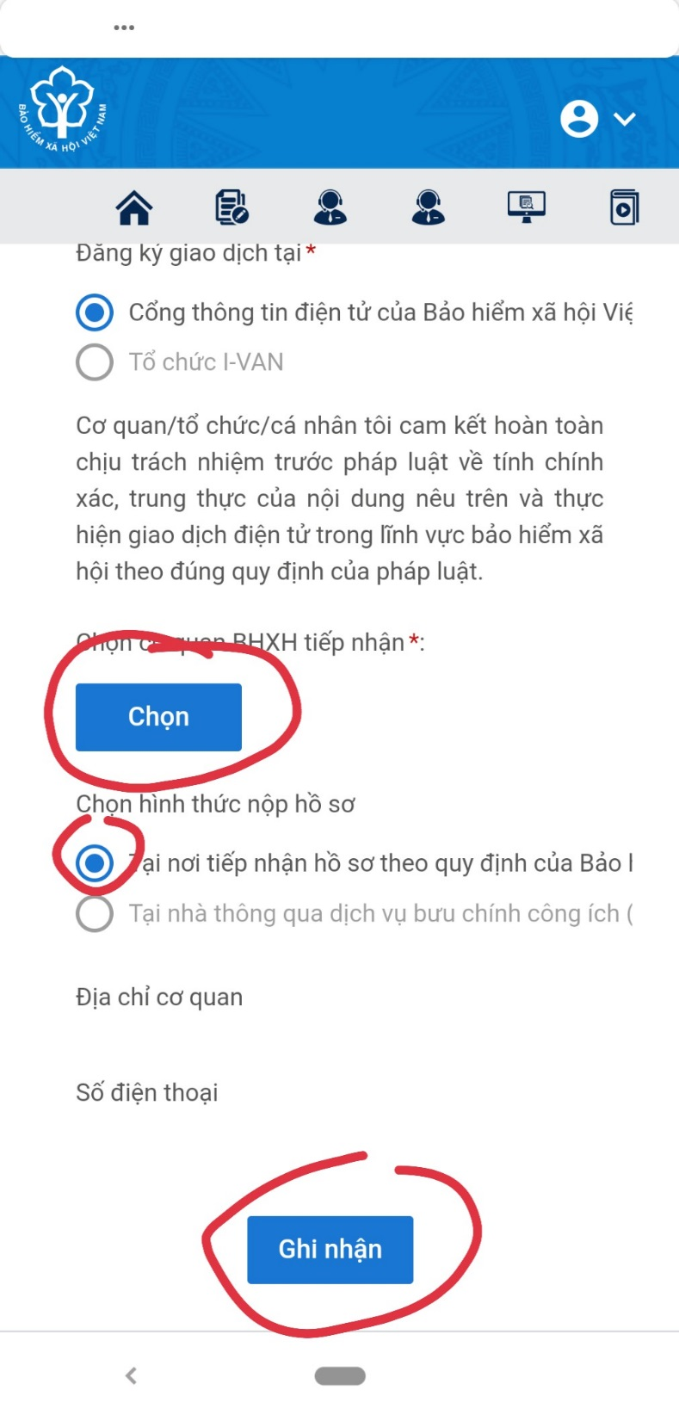

Slide 14
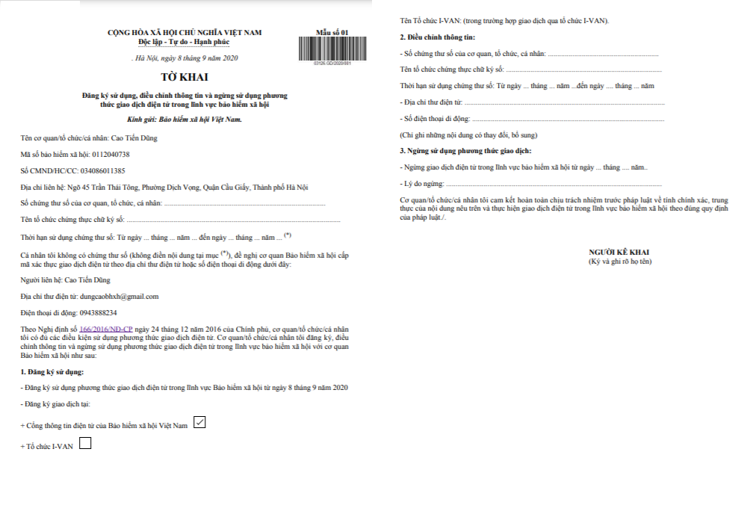

Slide 15
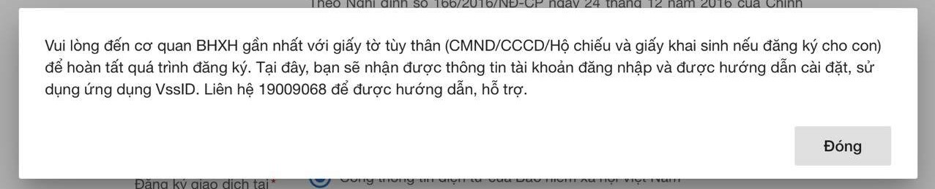
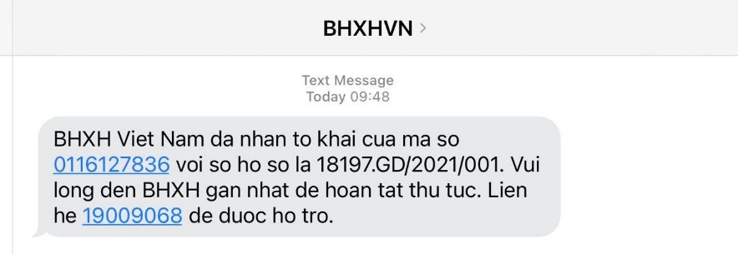

HƯỚNG DẪN TẠO LẬP TÀI KHOẢN SỬ DỤNG VssID
Sau khi hoàn thành điền thông tin Ấn ghi nhận, màn hình sẽ chuyển sang nội dung sau và hệ thống sẽ tự động nhắn tin nhắn thông báo hoàn thành việc đăng ký
Cá nhân sau khi thực hiện các bước trên mang theo Chứng minh thư đến cơ quan BHXH gần nhất để hoàn tất thủ tục đăng ký, sau khi xác nhận, hệ thống sẽ tự động gửi tin nhắn tài khoản và mật khẩu để đăng nhập ứng dụng VssID

Slide 16
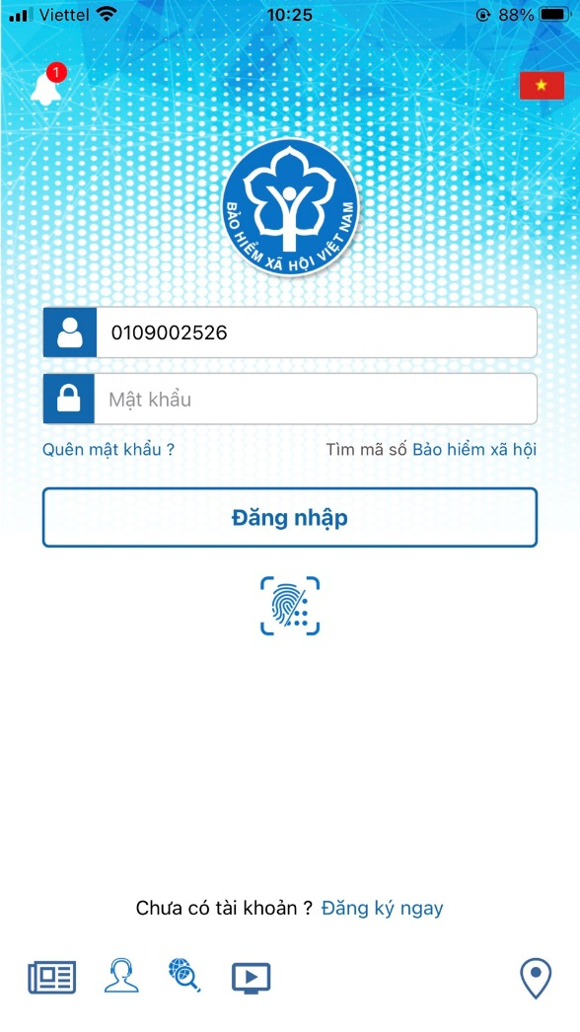

Slide 17
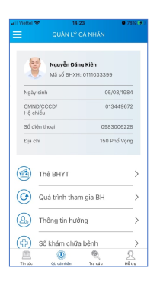

Slide 18
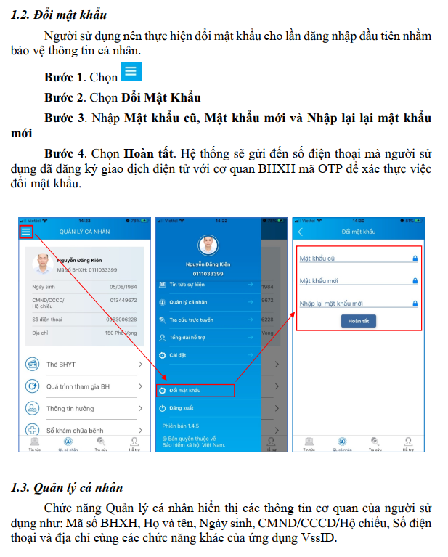
Sử dụng ứng dụng VssID

Slide 19
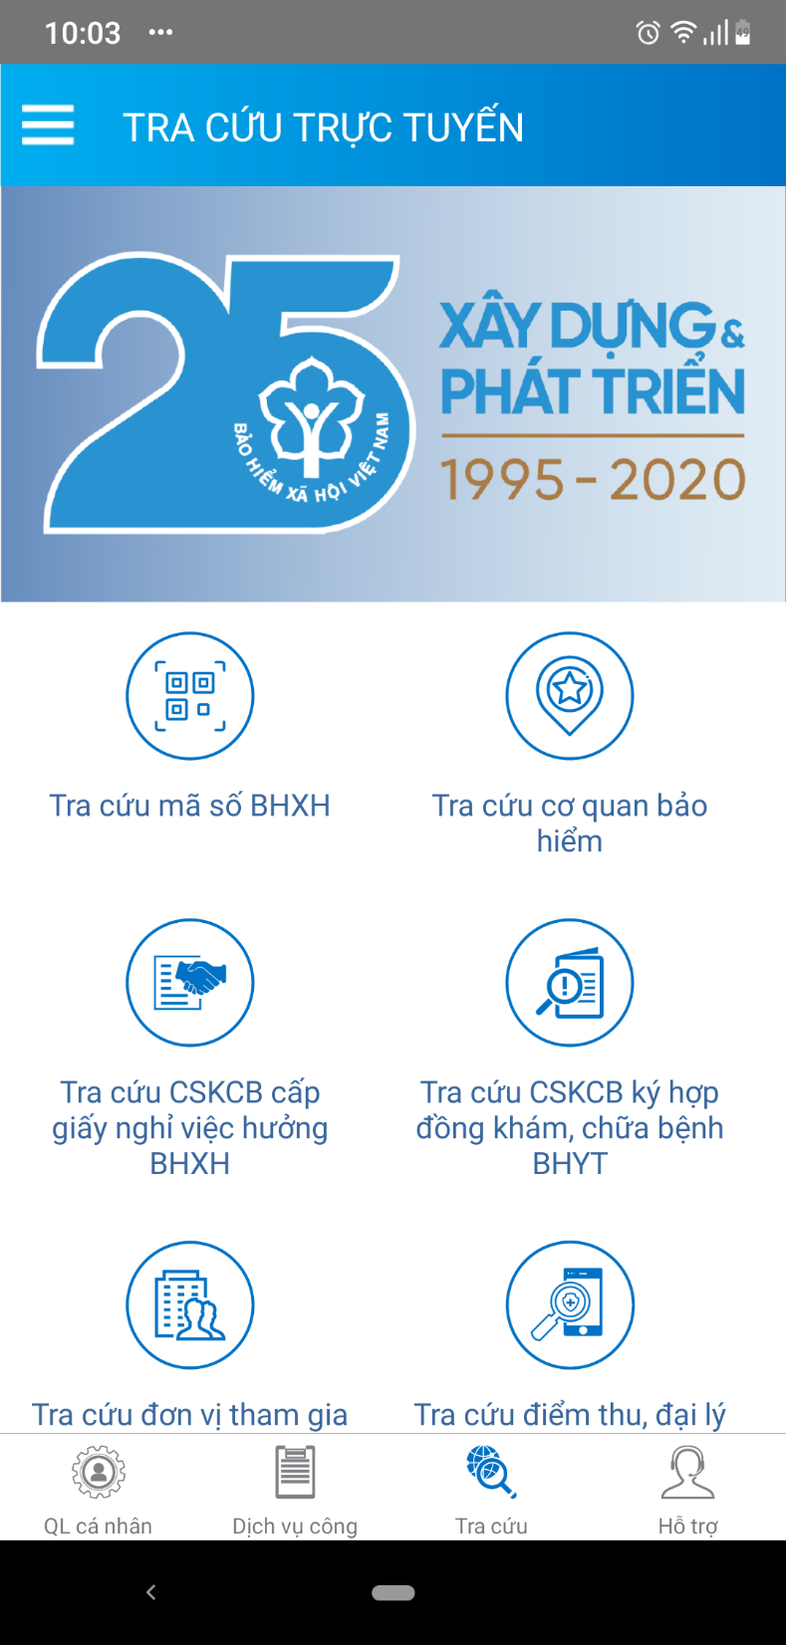

Slide 20
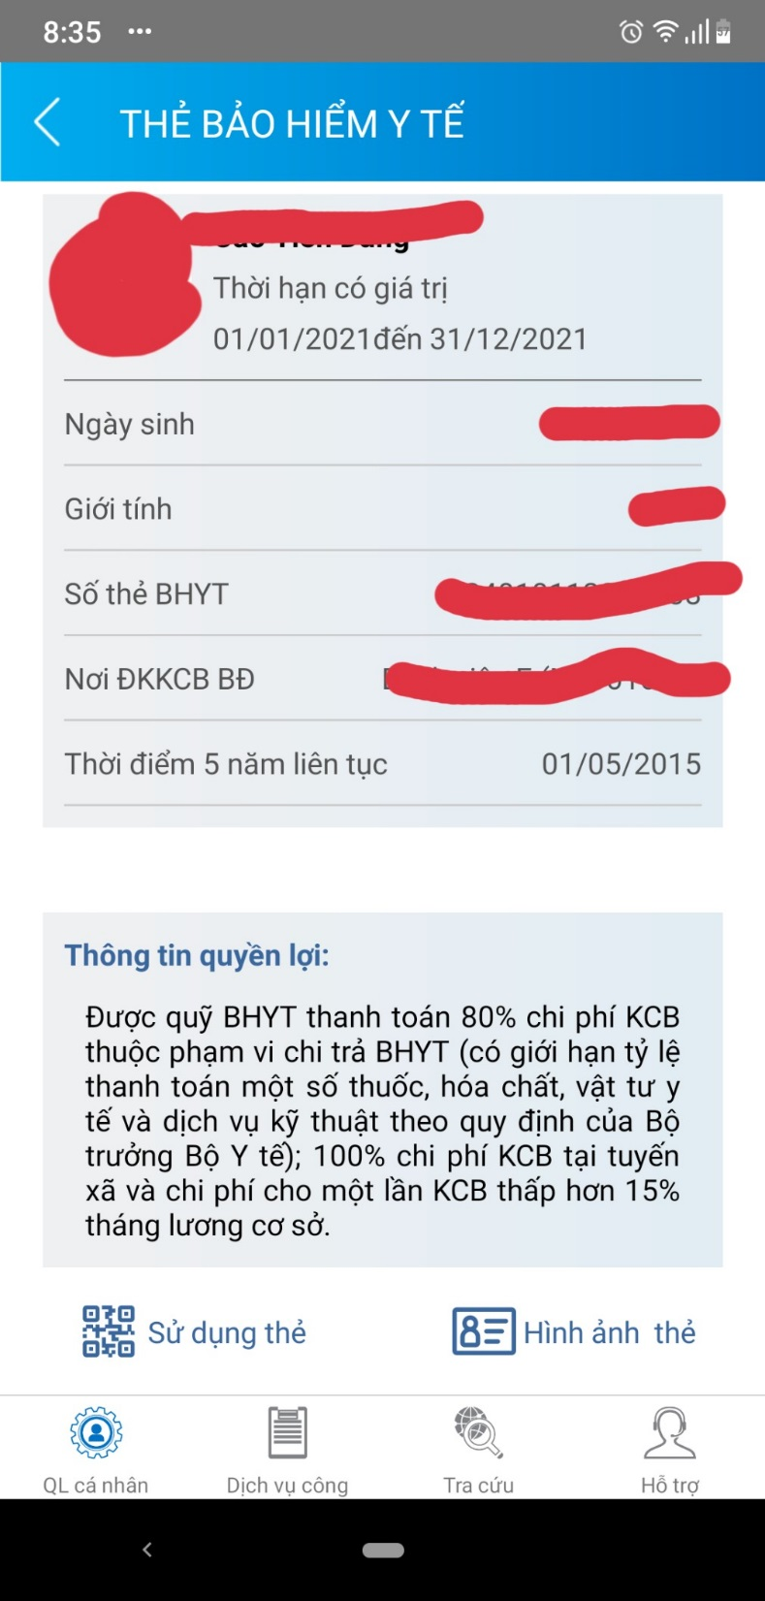

Slide 21
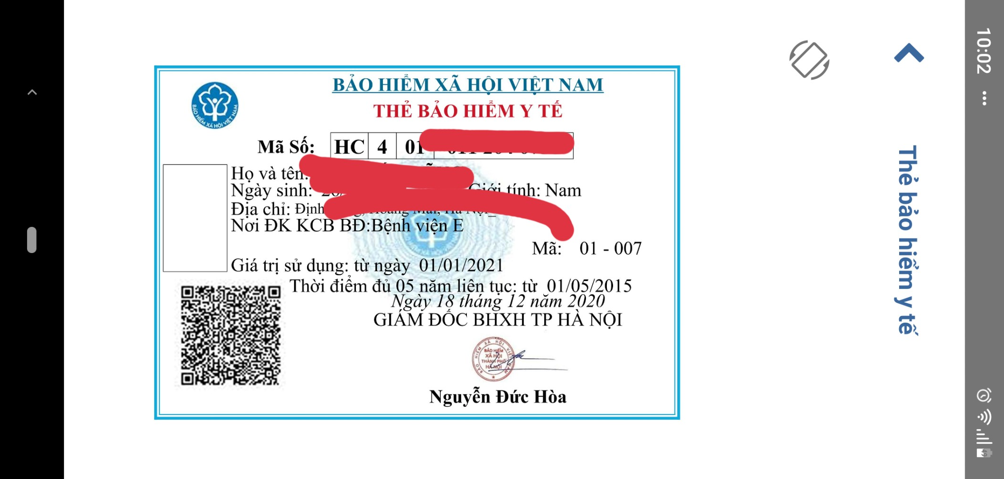

Slide 22
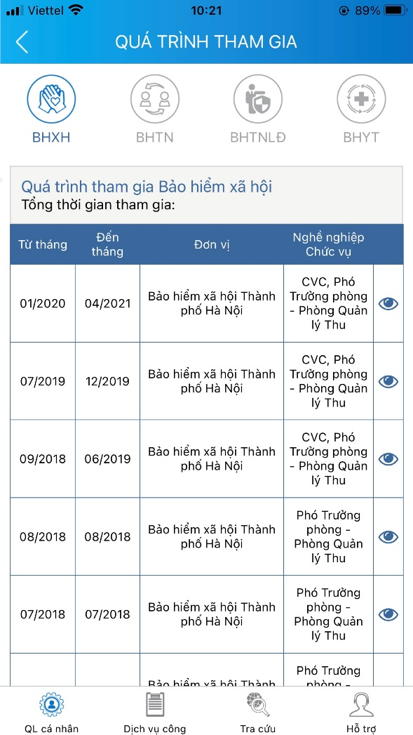

Slide 23
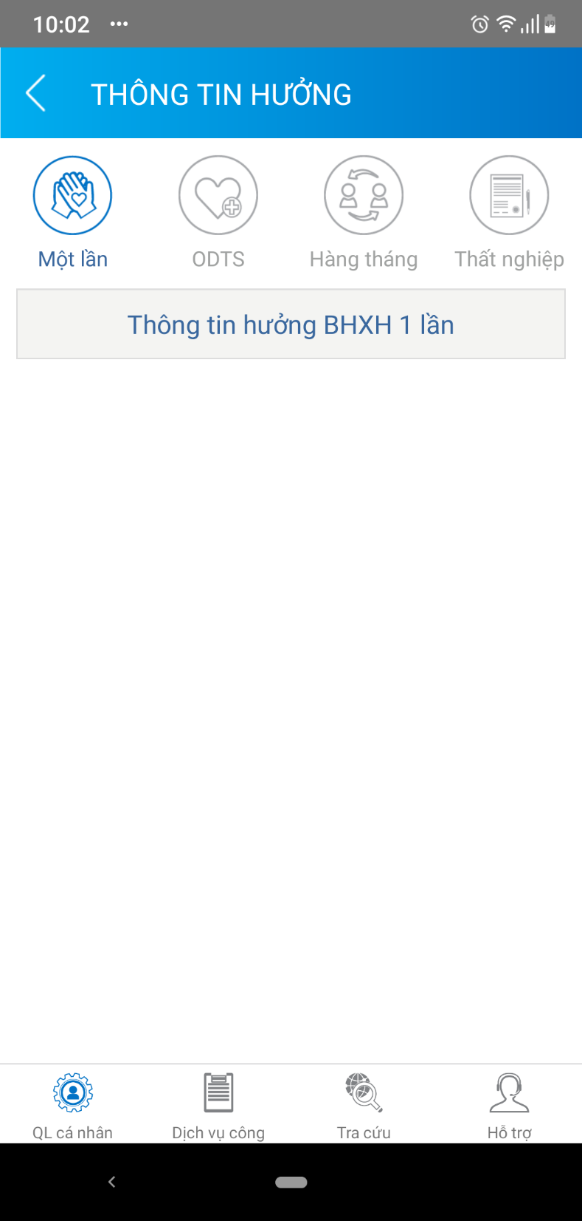

Slide 24
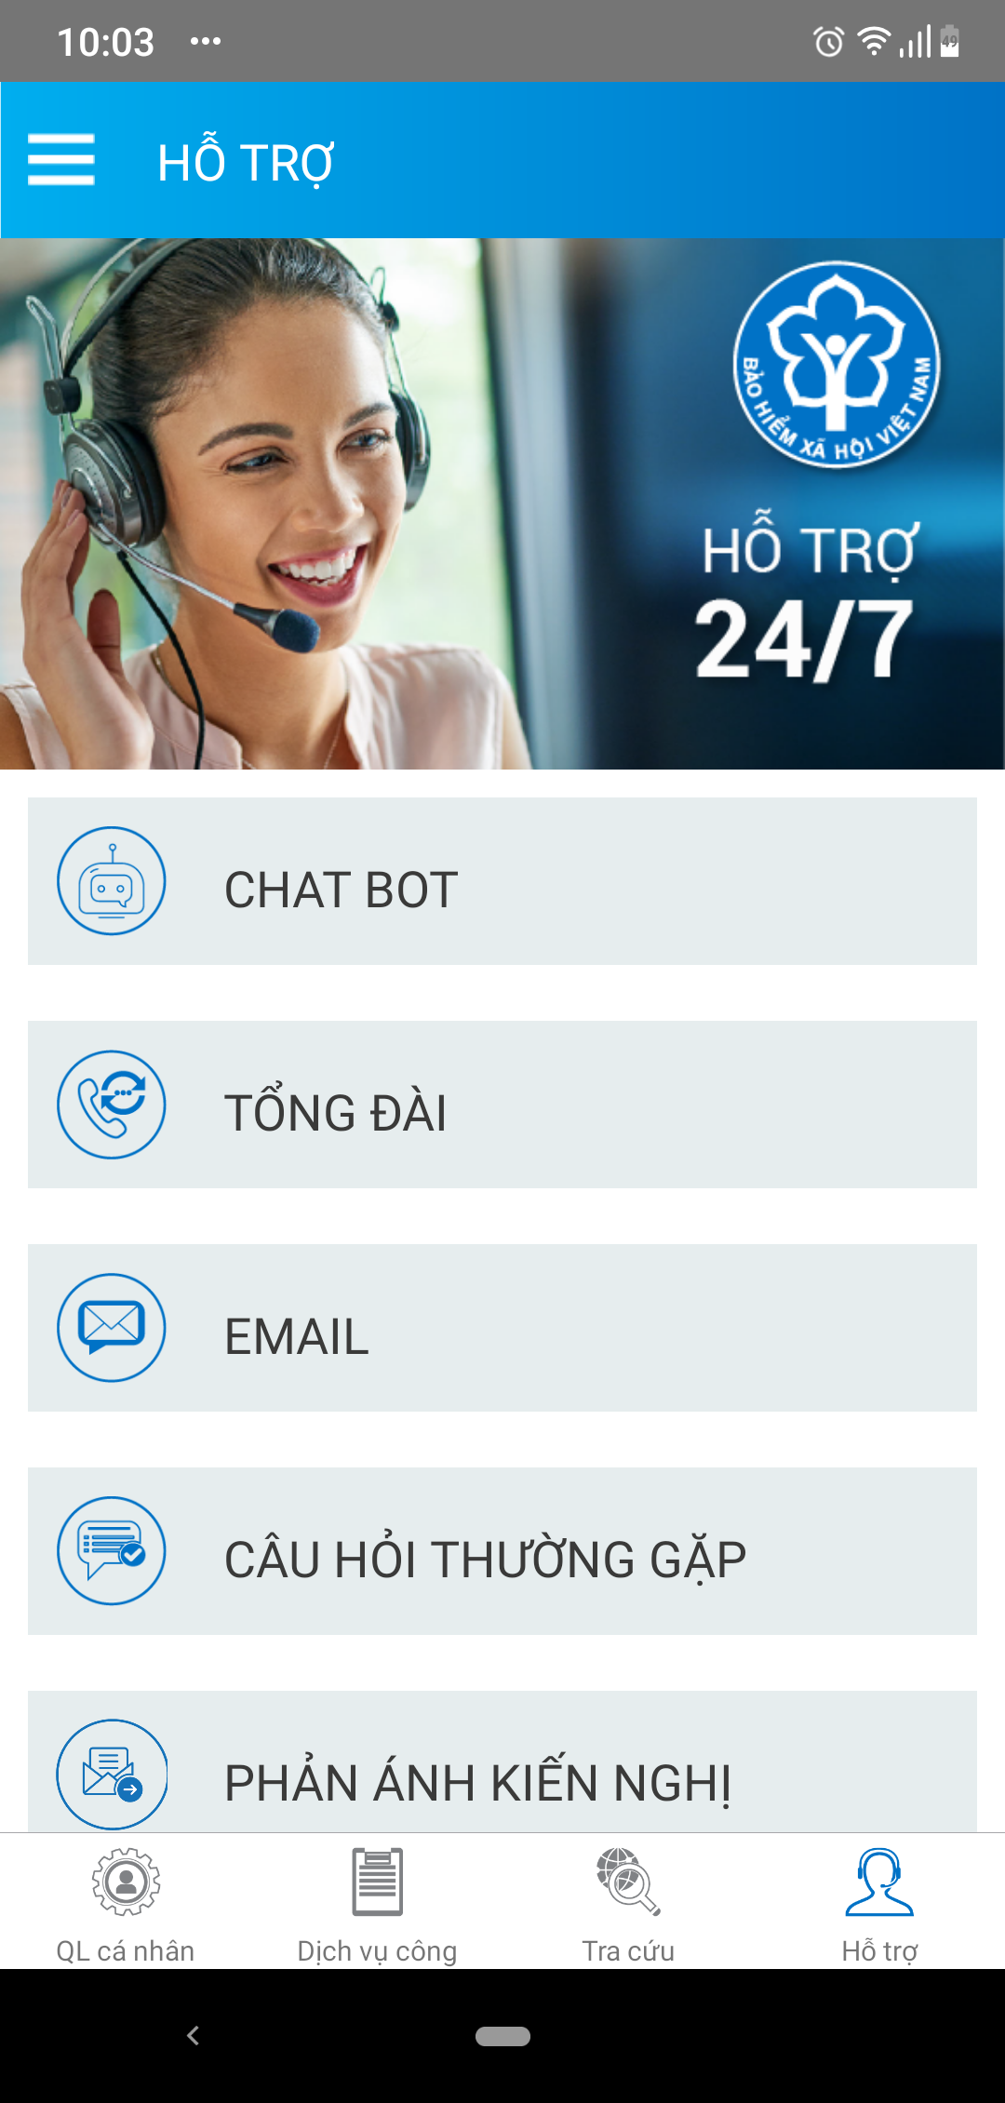

Slide 25
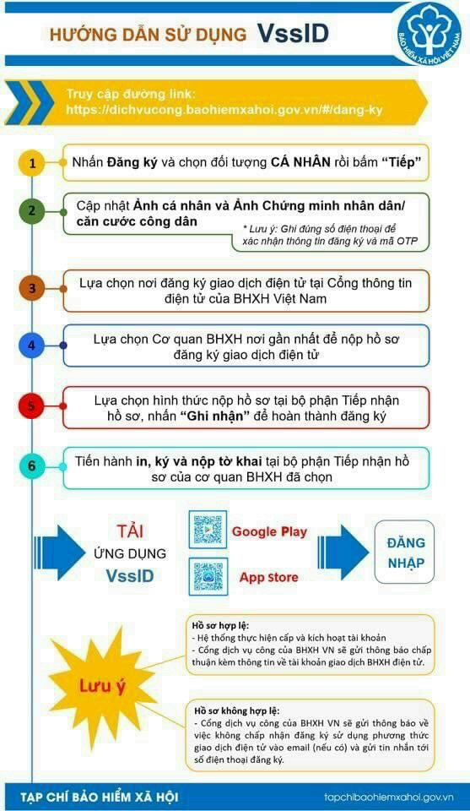

Slide 26
Đề nghị đơn vị sử dụng lao động:
Tổ chức triển khai việc đăng ký tài khoản giao dịch hồ sơ điện tử, cài đặt và sử dụng ứng dụng VssID trên thiết bị di động, đảm bảo 100% người lao động tại đơn vị được cài đặt xong trước ngày 31/3/2021
Phối hợp với cơ quan BHXH trong việc tổ chức triển khai cài đặt ứng dụng VssID tại các đơn vị

Slide 27

XIN TRÂN TRỌNG CÁM ƠN!

